Slide 1
Kanban
2020/2021

Slide 2
Objetivos | Objetivos Específicos
Garantizar sostenibilidad de la empresa | Establecer una metodología de trabajo. Optimizar procesos. Sistematizar trabajos. Fijar las reglas del juego y velar por su cumplimiento: Valores, Políticas y Procedimientos. Reducir costes fijos.
Impulsar la marca de la empresa | Creación de un sitio WEB para tener presencia en el internet. Aplicar estrategias de marketing digital (SEO Y SEM). Estudio de la competencia. Posicionamiento. Publicidad segmentada. Captación de clientes
Potenciar los servicios de la empresa | Mejorar calidad de los servicios actuales. Diversificar portafolio de servicios.

Slide 3

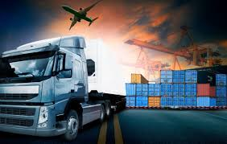

IMPULSAR LA MARCA DE LA EMPRESA
Transportadora Haruhiko – Nosotros Podemos.
Transportadora Haruhiko – Creamos caminos. Acortamos distancias.
Transportadora Haruhiko – Tú elijes, nosotros hacemos el resto.
Transportadora Haruhiko – Dando soluciones.
Transportadora Haruhiko – Juntos abriendo caminos.
Transportadora Haruhiko – El mundo a tus manos.

Slide 4

MArKETING Actual
Marketing de Recomendación

Slide 5
Marketing Como propuesta
Publicidad Impresa.
Publicidad Exterior.
Publicidad en Redes Sociales.

Slide 6
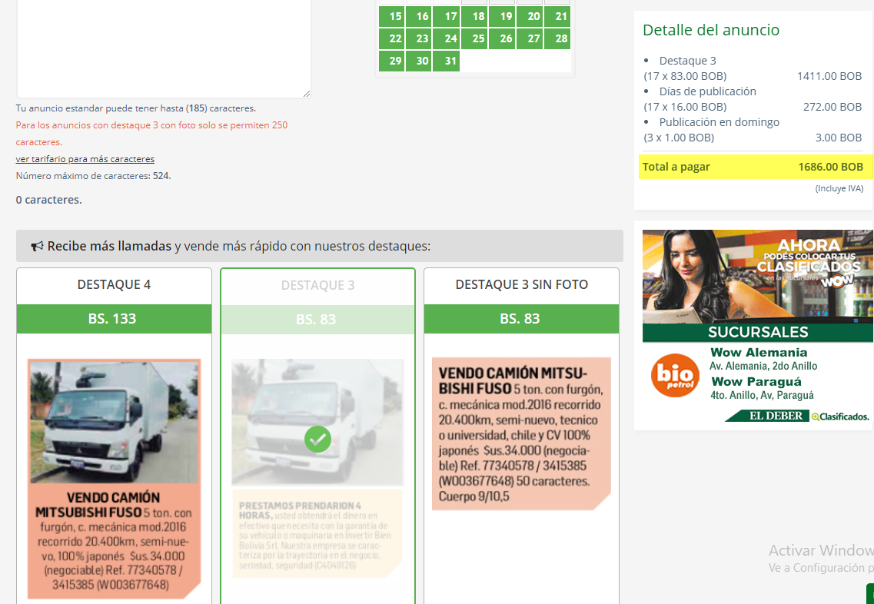
Marketing: Publicidad impresa
Son los anuncios que vemos en periódicos y revistas.

Slide 7
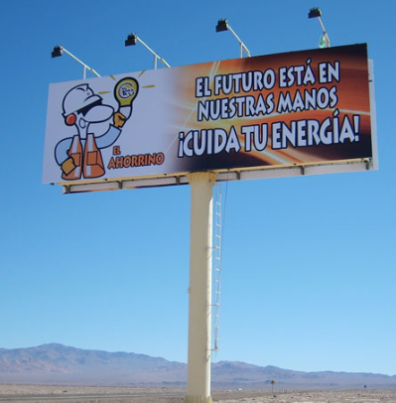
Marketing: publicidad exterior
Son los mensajes publicitarios que hay en los lugares públicos: vallas, fachadas de edificios, autobuses… Algunos son realmente llamativos y consiguen captar nuestra atención. Pero, en general, estamos tan acostumbrados a este bombardeo de carteles por todas partes que en muchos casos ni nos percatamos.
También vamos a incluir en este grupo los flyers que se reparten por la calle. Una forma poco efectiva de anunciarse porque se ofrece de forma indiscriminada a todos los viandantes, independientemente de si encajan con el público objetivo de la marca o empresa. De hecho, ¿qué es lo primero que buscas cuando te dan un folleto por la calle? ¡Una papelera para deshacerte de él sin ni siquiera haberlo leído!

Slide 8
Marketing: Publicidad en Redes Sociales
Facebook - Instagram
Objetivo: Hacernos conocer y vender.
¿Qué haremos?: Publicar texto e imagen.
Contenido a Usar: Por definir – Tiene que ser creativo.
Target
¿A quién nos dirigimos? Clientes prospectos, mayoristas, minoristas
¿Rango de edad de nuestro target?
¿Hombres o Mujeres?
¿Dónde se encuentra nuestra audiencia?

Slide 9
Viralización
Buscar eventos puntuales y llevarlos a nuestro terreno (Paro)
Buscar más el engage del usuario que la conversión: likes, compartir, comentarios, etc.
Métrica
Analizar resultados (En promedio las primeras dos semanas es subida y las siguientes bajadas)

Slide 10
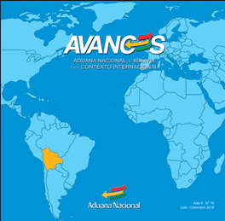
CREAR CAMPAÑA
Contenido
Número para contacto whats app – llamadas
Imágen

Slide 11
Marketing Para después
Email Marketing: Consiste en utilizar el correo electrónico (de forma individual o colectiva) para presentar productos, servicios o descuentos especiales a los consumidores.
Pop-ups, banners y anuncios en páginas web
Posicionamiento en Buscadores
VideoMarketing
Merchandising: Bolis, mecheros, calendarios, llaveros o camisetas con el logo de una marca.
Conección online-offline: Es una forma de hacer marketing que fomenta el vínculo entre el mundo «real» y el universo online.
Marketing de contenidos o Content Marketing: Es la base del Marketing Online y consiste en ofrecer información no publicitaria de interés para el usuario. La empresa proporciona contenido útil y relevante relacionado con su sector para captar la atención de posibles consumidores que, más adelante, se pueden convertir en clientes. La idea es lograr que extraños se transformen en amigos, amigos en clientes y clientes en embajadores de la marca. Está demostrado que actualmente esta fórmula es de las que mejor funcionan. El usuario ya no quiere que las empresas le bombardeen con publicidad directa.
Marketing de participación: Consiste en intervenir en redes sociales, foros y debates de Internet sin un ánimo comercial directo, simplemente para que te conozcan. En las redes sociales una de las acciones que mejor funciona es mostrarse activo. ¿Esto qué significa? Salir del muro de tu marca y participar en otros perfiles. O sea, hacer «like», comentar y compartir lo que otros publican. En definitiva, ser sociable.
Patrocinios: Consiste en patrocinar eventos (deportivos, musicales, culturales…), contenidos (artículos de un blog, por ejemplo), vídeos, talleres, conferencias o, incluso, espacios. La finalidad del patrocinio suele ser doble: por un lado, hay un objetivo comercial y, por otro, sirve para potenciar la imagen de marca. El hecho de que una empresa aparezca vinculada a determinados acontecimientos y esté detrás de ellos ayuda a crear y fortalecer su branding. Las redes sociales en este caso se utilizan, sobre todo, para difundir y dar a conocer esos Patrocinios.

Slide 12
CRM
La definición de CRM (en inglés Customer Relationship Management, o Gestión de las relaciones con clientes) es una aplicación que permite centralizar en una única Base de Datos todas las interacciones entre una empresa y sus clientes.
Un CRM es una solución de gestión de las relaciones con clientes, orientada normalmente a gestionar tres áreas básicas: la gestión comercial, el marketing y el servicio postventa o de atención al cliente.

Slide 13
FIN

Slide 14
https://www.youtube.com/watch?v=-bBX9E3pADI

